Slide 1
Projekt DEBUTING - założenia, cele i plan działań
DEBUTING: „Developing Business Through Inclusiveness and Gender Awareness – New Cluster Competences”
Województwo Pomorskie przystąpiło do projektu w charakterze Partnera
Lider projektu: Region Värmland, Szwecja, Partner doradca: Uniwersytet w Karlstad, Szwecja
Partnerzy: 1. Samorząd regionu Laponia, Finlandia; 2. Agencja Rozwoju Regionalnego - Region Północno-Zachodni, Rumunia; 3. Ecoplus – agencja innowacyjna, Dolna Austria; 4. Kancelaria Premiera Węgier; 5. ART-ER – agencja innowacyjna z regionu Emilia-Romagna, Włochy; 6. SODENA – agencja innowacyjna z regionu Nawarra, Hiszpania; 7. Województwo Pomorskie; 8. Grand E-nov+, Francja; 9. VDI/VDE Innovation+Technik Gmbh, Niemcy

Slide 2
Projekt DEBUTING - założenia, cele i plan działań
Planowany budżet całkowity projektu - 2 279 549,00 EUR
11 partnerów
Budżet województwa pomorskiego - 162 738,00 EUR, z czego 130 190,00 EUR (80%) to refundowane dofinansowanie z Europejskiego Funduszu Rozwoju Regionalnego, a pozostałe 32 548,00 EUR (20%) to wkład własny woj. pomorskiego
Realizacja projektu - 1 marca 2023 r. do 31 maja 2027 roku
Interesariusze z woj. pomorskiego: Wojewódzki Urząd Pracy, Inkubator STARTER, RIGP, Pomorska Izba Rzemieślnicza MŚP, Pomorska Platforma Rozwoju Morskiej Energetyki Wiatrowej na Bałtyku oraz Klaster Interizon

Slide 3
Projekt DEBUTING - założenia, cele i plan działań
DEBUTING – nowa perspektywa, tj. równouprawnienie płci jako czynnik konkurencyjności MŚP, z uwzględnieniem nowatorskiego podejścia, poprzez klastry i ISP.
Założenia: zbudowanie modeli biznesowych, promowanie praktyk i polityk równościowych, opartych na równouprawnieniu oraz inkluzywności.
W Pomorskiem będziemy: promować równouprawnienie w miejscach pracy, opracowywać modele biznesowe i kulturę w pracy włączającą kobiety, koncentrować się na tych obszarach edukacji i zatrudnienia, w których kobiety stanowią mniejszość, a które są ważne z punktu widzenia regionu, tj. sektor nowoczesnych technologii, morski, ICT oraz energetyka.
www.interregeurope.eu/DEBUTING

Slide 4
Projekt DEBUTING - założenia, cele i plan działań
MŚP stają przed wyzwaniem, „jak w praktyce wprowadzić w życie postulaty równościowe?”. Projekt DEBUTING ma na celu przedstawienie również biznesowego uzasadnienia dla równouprawnienia płci, co umożliwi lepsze zrozumienie korzyści płynących z wdrożenia polityk równościowych w firmach. Istnieje ogromna potrzeba budowania potencjału MŚP do opracowywania modeli biznesowych, uwzględniających aspekt płci i kultury pracy opartej na równouprawnieniu płci.
Istnieje ogromna potrzeba budowania potencjału MŚP do opracowywania modeli biznesowych uwzględniających aspekt płci i kultury pracy opartej na równouprawnieniu płci.
Na szczeblu politycznym należy wypracować lepsze ramy wdrażania środków wspierających MŚP w utrzymaniu konkurencyjności, innowacyjności i tworzeniu nowych możliwości rynkowych.
Klastry, jako „kreatorzy zmian”, są doskonałym narzędziem wspierania MŚP w podejmowaniu założonych w projekcie działań, będąc kluczowymi aktorami w projektowaniu i wdrażaniu Strategii Inteligentnych Specjalizacji.

Slide 5
Projekt DEBUTING - założenia, cele i plan działań
poprawa możliwości biznesowych i potencjału ponad 7500 MŚP poprzez kreowanie innowacyjnych modeli biznesowych opartych na bardziej inkluzywnej kulturze pracy;
podnoszenie świadomości MŚP za pośrednictwem klastrów na temat potencjału wynikającego z przyjęcia konstruktywnego podejścia do równości płci;
zwiększenie skuteczności istniejących środków i polityk, zaprojektowanie nowych, bardziej innowacyjnych oraz poprawa ich monitorowania i oceny za pomocą odpowiednich wskaźników;
zwiększenie świadomości i zdolności decydentów politycznych i klastrów odnośnie traktowania równouprawnienia płci w przemyśle i gospodarce jako kluczowego czynnika rozwoju i zwiększania konkurencyjności MŚP.

Slide 6
Projekt DEBUTING - założenia, cele i plan działań
Organizacja 11 międzyregionalnych spotkań w ramach projektu;
Identyfikacja co najmniej 22 dobrych praktyk, ich udostępnienie i publikacja na stronie internetowej programu;
Organizacja 80 posiedzeń regionalnych grup interesariuszy (10 w każdym regionie) w celu przeanalizowania i przekształcenia dobrych pomysłów w nowe działania na rzecz kreowania lepszych instrumentów polityki;
Jedna wspólna analiza wraz z raportem na temat potrzeb partnerów;
6 cyfrowych warsztatów tematycznych oraz jeden warsztat dodatkowy mający na celu analizę porównawczą z innymi inicjatywami europejskimi;
4 grupy tematyczne dot. przeglądu polityk;
8 wizyt w instytucjach partnerskich - wymiana personelu między partnerami w projekcie;
6 analiz regionalnych (w tym w Pomorskiem, głównie sektor IT, morski i energetyka);
1 analiza porównawcza dot. wymiany doświadczeń i zestaw zaleceń ws. rekomendacji dot. polityk;
intensywna komunikacja, rozpowszechnianie i promocja działań dot. projektu w Europie i regionach partnerskich.

Slide 7
Region Värmland – lider projektu
5 klastrów oraz 7 inteligentnych specjalizacji, którymi zarządza Uniwersytet Karlstad https://www.kau.se/ oraz Park Innowacji https://karlstadinnovationpark.se/english/
Akademia Inteligentnych Specjalizacji
Akademia Równouprawnienia
Klastry:
Paper Province – gospodarka leśna/klaster drzewny;
Glava Energy Center – centrum testowe (systemy solarne/ fotowoltaika);
COMPARE – innowacje technologiczne;
The great journey – branża gier komuterowych;
NIFA – zrównoważona żywność

Slide 8
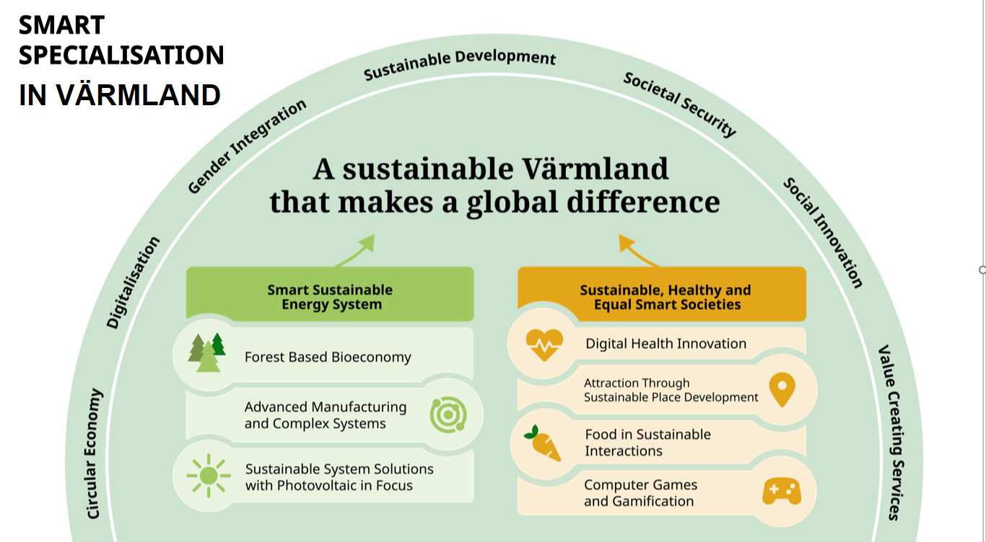
Region Värmland – inteligentne specjalizacje
Inteligentne specjalizacje to dla regionu Värmland znacznie więcej niż biznes, B+R, konkurencyjność i wzrost gospodarczy
ISP regionu Värmland:
Bioekonomia oparta gospodarce leśnej
Zaawansowana produkcja i systemy
Systemy oparte na zrównoważonym rozwoju ze szczególnym uwzględnieniem fotowoltaiki
Innowacje cyfrowe w zdrowiu
Atrakcyjna zrównoważona przestrzeń
Zrównoważona żywność
Gry komputerowe i grywalizacja
ISP przyczyniają się do:
Łagodzenia zmian klimatycznych
Gospodarki o obiegu zamkniętym
Cyfryzacji, grywalizacji
Promocji zdrowia publicznego
Równości płci
Doświadczenia kultury i przemysłu
Innowacyjności w sektorze publicznym
Innowacji społecznych
Redukcji zużycia paliw kopalnych

Slide 9
Inteligentne Specjalizacje Pomorza
Specjalizacja „morska” ISP 1: budowa statków i off-shore, logistyka w portach i na ich zapleczu, wykorzystanie biologicznych zasobów morza
Specjalizacja „ICT” ISP 2: rozwiązania ICT dla produkcji i usług, narzędzia ICT służące zarządzaniu przestrzenią miejską, zarządzanie dużymi zbiorami danych, biznesowe wykorzystanie technologii satelitarnych
Specjalizacja „energetyczna” ISP 3: produkcja energii odnawialnej, oszczędność energetyczna – rozwiązania i urządzenia, budownictwo efektywne energetycznie
Specjalizacja „medyczna” ISP 4: technologie i urządzenia medyczne, farmaceutyki i kosmetyki, usługi i produkty pro-zdrowotne

Slide 10
INTELIGENTNE SPECJALIZACJE POMORZA
wpisywanie się pomorskich klastrów w obszary ISP
Technologie offshore i portowo-logistyczne
Technologie interaktywne w środowisku nasyconym informacyjnie
Bałtycki Klaster Morski i Kosmiczny
Klaster Logistyczno-Transportowy Północ-Południe
Grupa Bezpieczny Bałtyk
Pomorski Klaster ICT – INTERIZON
Bałtycki Klaster Morski i Kosmiczny
Technologie ekoefektywne w produkcji, przesyle, dystrybucji i zużyciu energii i paliw oraz w budownictwie
Technologie medyczne w zakresie chorób cywilizacyjnych i okresu starzenia
Pomorski Klaster Żeglarski (Fundacja sport na zdrowie)
Sopocki Klaster Turystyczny
Chojnicko-Człuchowski Klaster Turystyczny Wrota Borów
Malborski Klaster Turystyczny
Pomorski Klaster Diagnostyczny
Klaster Technologii Wodorowych i Czystych Technologii Węglowych
Gdański Klaster Budowlany
Kwidzyński Klaster Energii
Słupski Klaster Bioenergetyczny

Slide 11
Dobre praktyki - POMORSKIE
Powstanie POMORSKIEGO ZESPOŁU DS. KOBIET
Organizacja targów kariery EDU OFFSHORE WIND 2023
MARZEC NA OBCASACH – WUP: cykl spotkań, warsztatów i webinarów dla kobiet, organizowany przez WUP od 2014
Projekt pilotażowy „KOBIETY GOTOWE DO ZMIANY – SZYBKI INKUBATOR KARIERY” – WUP
Projekt WOMANIZE IT - zaplanowany do realizacji przez INTERIZON Pomorski Klaster ICT. Głównym celem projektu jest zmniejszenie barier w dostępie kobiet do rynku IT poprzez zwiększenie ich świadomości, motywacji, wsparcia, a docelowo budowanie proaktywnej postawy.

Slide 12
Dobre praktyki – POMORSKIE, projekty Gdańskiej Fundacji Przedsiębiorczości Inkubator STARTER
STARTER DLA MAM - wsparcie kobiet planujących powrót na rynek pracy po urlopie macierzyńskim lub wychowawczym
WOMEN BUILD SHIPS TOO - wzmocnienie kompetencji przywódczych kobiet pracujących w branży morskiej i logistycznej, podniesienie ich widoczności jako ekspertek oraz promocja ich pracy w branży wśród młodych osób
CODE.STARTER – podniesienie kompetencji w zakresie programowania wśród dzieci, dziewczęta miały pierwszeństwo w zapisach na zajęcia

Slide 13
Pomorskie - Działania strategiczne
Udział Pomorskiego w projekcie wynika z przekonania, że zwiększenie udziału kobiet w sektorach niedoreprezentowanych przez nie (IT, nowoczesne technologie, energetyka, sektor morski) będzie stymulowało rozwój gospodarczy naszego regionu. Proponujemy następujące działania strategiczne:
Rewizja klastrów i inteligentnych specjalizacji pod kątem polityki równouprawnienia.
Publikacja nt. włączenia i aktywizacji kobiet na rynku pracy w sektorze IT oraz energetyki (offshore) i gospodarki morskiej.
Bazując na doświadczeniach lidera projektu utworzenie Akademii Równouprawnienia na jednej z uczelni, przy wsparciu Pomorskiego Zespołu ds. Kobiet.
Zaangażowanie uczelni z regionu, która mogłaby przejąć rolę regularnego i systematycznego obserwowania i badania polityki równouprawnienia.
Uruchomienie działań mających na celu kształcenie i uświadamianie rodziców → przeciwdziałanie utrzymywania stereotypów.
Inne propozycje?
Notes:
Różnorodność w sektorach tj. morskim, nowoczesnych technologii, IT czy energetyce jest niezbędna. Firmy oparte na zróżnicowanych zespołach osiągają lepsze wyniki, łatwiej im zatrudnić talenty, mają bardziej zaangażowanych pracowników i utrzymują niższe wskaźniki rotacji dobrowolnej niż te jednolite płciowo. Mimo to wciąż kobiety w wielu branżach powiązanych z nowoczesnymi technologiami należą do rzadkości, choć Pomorze przoduje w ciekawych inicjatywach kierowanych do nich. Z tego względu uczestnictwo w projekcie DEBUTING w roli partnera uważamy za element wdrażania strategii równouprawnienia oraz wierzymy, że zmieni on podejście w szczególności sektora prywatnego do kwestii równościowych.

Slide 14
Pomorskie - Działania projektowe
Organizacja spotkań w regionie:
- rozpowszechnienie informacji po spotkaniach
- dobre praktyki i przykłady współpracy.
Uruchomienie komunikacji projektowej – logowanie / layout prezentacji
Zaangażowanie eksperta regionalnego do moderacji tematu (spotkania/ badania/komunikacja)
Przygotowanie kwestionariusza ankietowego do badania 6-8 firm z regionu dot. kultury organizacji w zakresie równouprawnienia (do końca roku 2023) – przeprowadzenie badania maj 2024.
Przygotowanie dwudniowego spotkania projektowego w Gdańsku → czerwiec 2024 (wszyscy partnerzy i interesariusze projektu).

Slide 15
Dziękujemy za uwagę!
Kontakt:
dr Karolina Lipińska: k.lipinska@pomorskie.eu
dr Magdalena Skulimowska: m.skulimowska@pomorskie.eu

